Slide 1
Informe Bibliométrico 2024
Wos – Scopus - IMarina
Universidad San Pablo-CEU | Biblioteca
julio de 2025

Slide 2
Unidad de Apoyo a la Investigación
UAI
1.
OBJETIVO PRINCIPAL
Apoyar a la comunidad investigadora con recursos, herramientas y formación.
2.
ÁMBITOS CLAVE
Bibliometría: análisis de producción científica y apoyo en acreditaciones y sexenios.
Repositorio CEU ReI: difusión de la producción científica.
Gestión de Datos: asistencia en manejo y publicación de datos.
Formación: programas sobre herramientas y buenas prácticas.
3.
INICIATIVAS DESTACADAS
Perfiles de autor: ORCID, Google Académico, Scopus, etc.
Acuerdos Transformativos: acceso abierto con Elsevier, Wiley, Cambridge University Press.

Slide 3
1. Fuentes de información empleadas
-A partir de los indicadores proporcionados por las bases de datos suscritas, Web of Science y Scopus, se presentan los resultados de la actividad investigadora desarrollada por la Universidad San Pablo-CEU durante el año 2024.
-Se complementa esta información con los libros y capítulos de libro que se extraen del gestor curricular IMarina, introducidos por los propios investigadores.
-Asimismo, al final del informe se incorpora un análisis complementario del quinquenio 2020-2024, con el fin de ofrecer una visión más amplia de la evolución y el impacto de la producción científica institucional.

Slide 4
2. Indicadores analizados
-Producción científica total: número de publicaciones indexadas.
-Impacto de citación: número total de citas recibidas.
-Colaboración internacional: porcentaje de publicaciones con coautoría de instituciones extranjeras.
-Colaboración institucional: análisis de la cooperación con otras universidades, centros de investigación y países.
-Publicaciones en revistas de alto impacto: proporción de trabajos publicados en revistas situadas en el primer cuartil (Q1) según los rankings JCR (Journal Citation Reports) y SJR (Scimago Journal Rank).
-Financiación de la investigación: publicaciones asociadas a proyectos financiados.
-Editoriales más frecuentes: editoriales en las que publican con mayor frecuencia los investigadores de la institución.

Slide 5
3. Indicadores 2024
Datos producción científica
Indicadores
Nº documentos
Wos recoge 406 documentos
Scopus recupera 397 publicaciones
Acceso Abierto
En WOS 63%
En Scopus 58%
Editoriales
Elsevier, MDPI, Springer, Wiley, Nature
Financiación
Gobierno de España
% Q1
El 61 % de las publicaciones es Q1
Documentos Top
3 publicaciones en el Top 1% mundial
8 en el Top 10% mundial
Unión Europea
Colaboración
IMarina
Colaboración internacional
El 34 % del total de publicaciones
Países
EEUU, Alemania, Inglaterra, Francia
Instituciones
Univ. Complutense, CSIC, UAM, Inst. Salud Carlos III
Documentos
1253 artículos / reviews
Libros / cap. libros
70 % Campus Moncloa
488 libros / capítulos de libros
1885 total publicaciones
30 % Campus Montepríncipe

Slide 6
4. Indicadores 2024
Datos producción científica por tipología documental:
Facultad | Artículo | Review | Libro | Cap. Libro | Total
Ciencias Económicas y Empresariales | 20 | 0 | 10 | 46 | 76
Derecho | 8 | 0 | 30 | 105 | 143
Escuela Politécnica Superior | 45 | 1 | 13 | 82 | 141
Farmacia | 114 | 15 | 1 | 6 | 136
Humanidades y Ciencias de la Comunicación | 55 | 1 | 36 | 170 | 262
Medicina | 126 | 17 | 3 | 29 | 175
Total | 368 | 34 | 93 | 438 | 933
Datos producción científica por cuartil:
Facultad | Q1 | Q2 | Q3 | Q4 | Sin Q
Ciencias Económicas y Empresariales | 34 | 10 | 3 | 2 | 27
Derecho | 83 | 1 | 18 | 12 | 29
Escuela Politécnica Superior | 76 | 7 | 8 | 5 | 45
Farmacia | 116 | 7 | 3 | 5 | 5
Humanidades y Ciencias de la Comunicación | 120 | 22 | 16 | 12 | 92
Medicina | 116 | 28 | 11 | 6 | 14
Total | 545 | 75 | 59 | 42 | 212

Slide 7
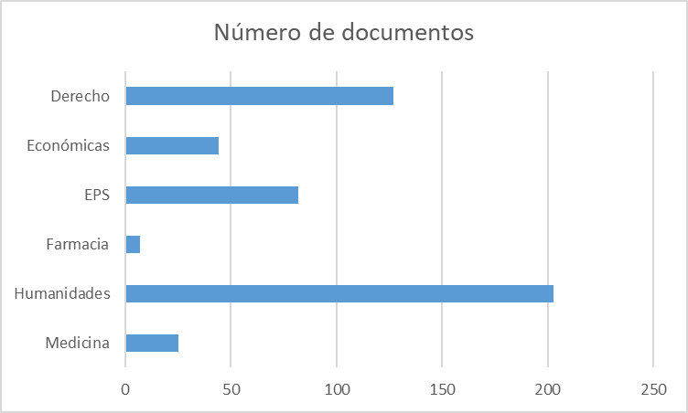
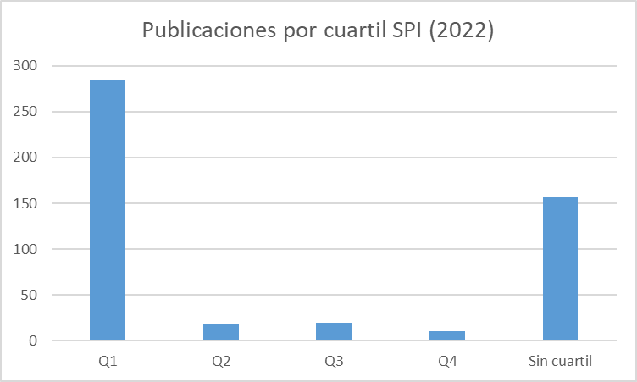
5. Indicadores IMarina 2024
Datos de producción
Nº documentos
Libros: 93
Capítulos de libros: 438
Editoriales
Dykinson: 106 publicaciones
Aranzadi: 45 publicaciones
Tirant Lo Blanch: 45 publicaciones
Total: 531 publicaciones

Slide 8
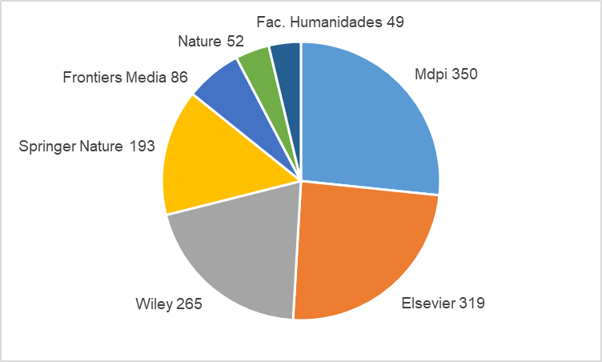
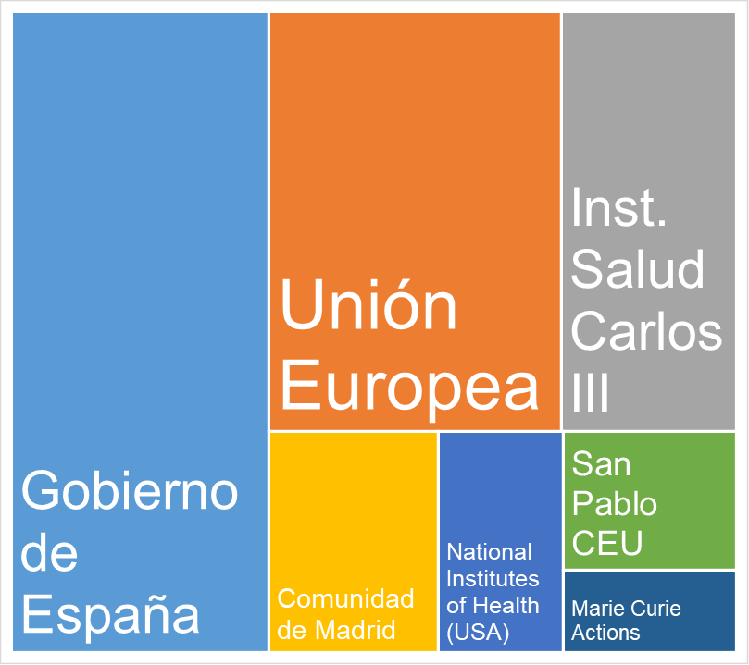
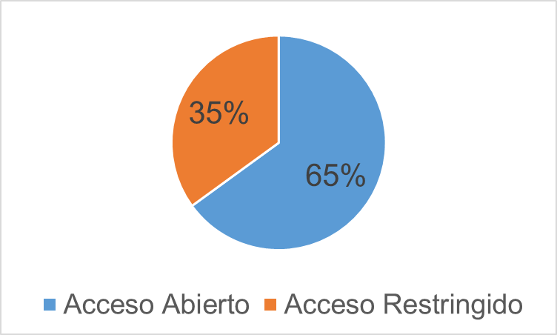
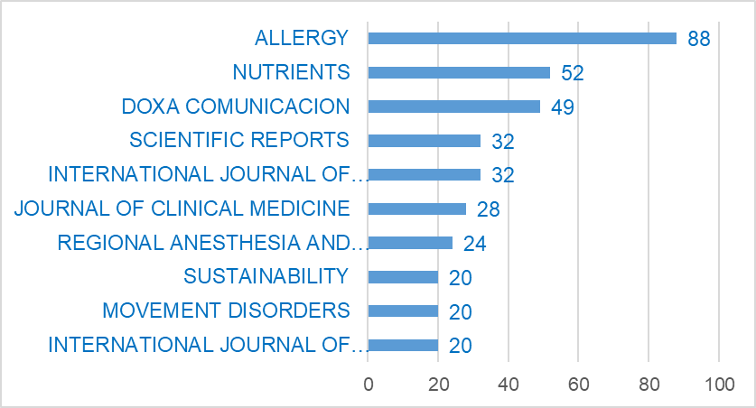
6. Indicadores WOS 2020-2024
Editoriales:
Financiación:
Acceso abierto:
Revistas con mas publicaciones:

Slide 9
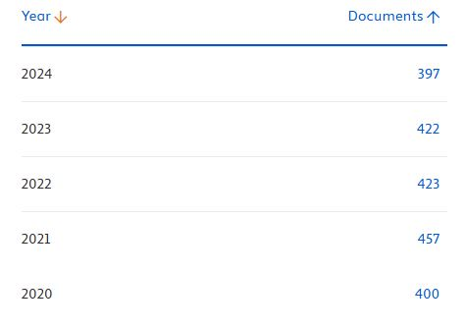
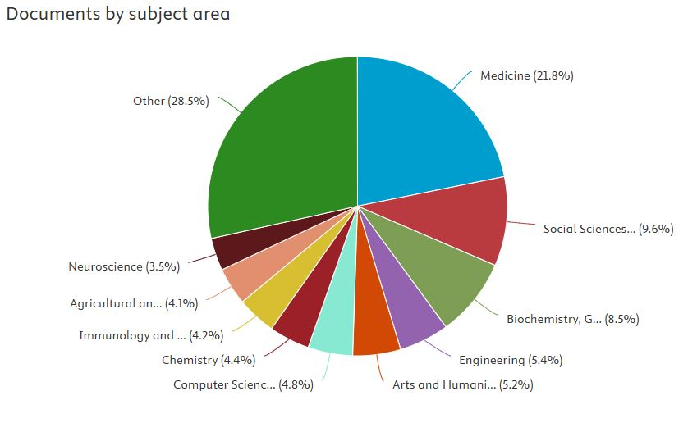
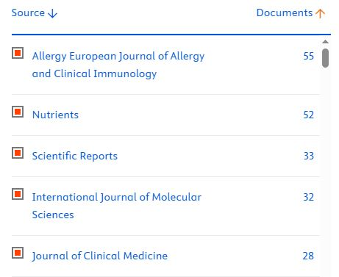
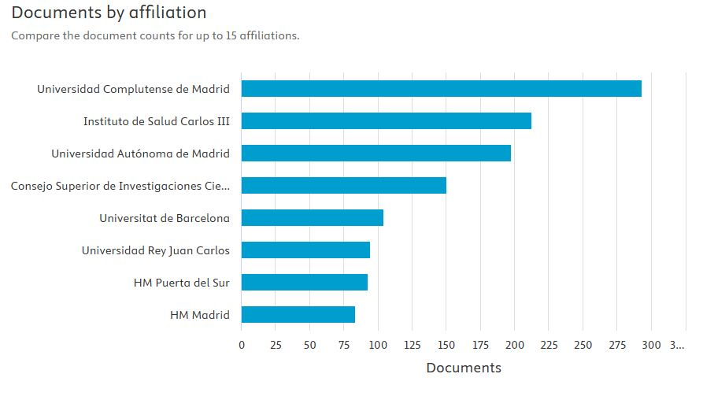
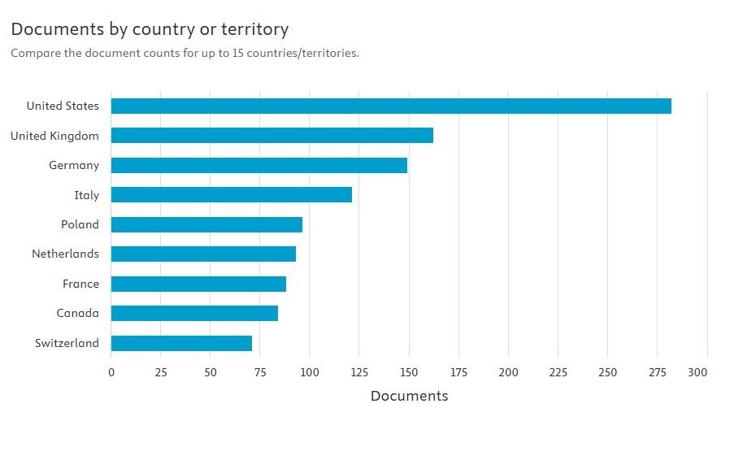
7. Indicadores Scopus 2020-2024

